Slide 1
GCASガイド サマリー
ガバメントクラウド入門
2024/12/26
ガバメントクラウドチーム

Slide 2
目次
はじめに
GCASガイド インデックス
  公開ページ
  メンバー専用ページ
ガバメントクラウド概要解説
  ガバメントクラウドとは
  環境とユーザーの全体像
  ネットワークの全体像
  責任分界点
  特徴
  制限・制約
  調達
  利用の流れ
  ユーザー登録（GCASアカウントの作成）
ガバメントクラウド利用概要/技術マニュアル
  各CSP提供ガイド
ガバメントクラウド利用システムにおけるセキュリティ対策 共通
  セキュリティの全体像
リファレンスアーキテクチャ
  リファレンスアーキテクチャの目的と使い方
ヘルプデスク利用方法（共通編）
  サポート体制の全体像
用語集

Slide 3
1-1. はじめに
本文書はGCASガイドから記載を抜粋し、概要を記した文書である。対象読者がGCASガイドおよびガバメントクラウドの概要を理解し、GCASガイドを読む際のスムーズな理解の一助になることを目的としている。
本文書の目的
  GCASガイドの概要理解
  GCASガイドを読む際のスムーズな理解の一助
本文書の想定読者
  GCASガイドに初めて触れる行政官等/業務委託事業者
GCAS（Government Cloud Assistant Service）とは
  ガバメントクラウドの情報提供、問い合わせ対応、利用申請、利用案内等を行うWebサービスである。
GCASガイドとは
  ガバメントクラウドを利用する国と地方公共団体および当該団体から業務委託を受けた方向けのマニュアル。
GCASやガバメントクラウドに関する質問・相談
  GCASヘルプデスクから質問・相談することが可能である。 GCASヘルプデスクへのリンクは「メンバー専用ページ（非公開）> ガバメントクラウドの全般的なガイド > 概要文書」の「ガバメントクラウド手続き概要_2 システム計画」に記載がある。メンバー専用ページへのアクセスには、GCASへのユーザー登録が必要である。
GCASガイド

Slide 4
2-1. GCASガイド インデックス - 公開ページ
GCASガイド 公開ページの全体像として、構成を示す。
記載内容は同一
ガバメントクラウドの全般的なガイド
概要文書
ガバメントクラウド概要解説
（全編）
ガバメントクラウド
利用概要
（AWS編）
※
技術マニュアル（各CSP）
ガバメントクラウド
AWS 利用ガイド
＝
技術マニュアル（各CSP）
ガバメントクラウド
利用概要
（各CSP）
ガバメントクラウド
利用概要
（Google Cloud編）
ガバメントクラウド
Google Cloud
利用ガイド
※
リファレンス
アーキテクチャ
ガバメントクラウド
利用システム
における
セキュリティ対策（共通）
ガバメントクラウド
利用概要
（Azure編）
ガバメントクラウド
Microsoft Azure
利用ガイド
ヘルプデスク
利用方法
(共通編)
GCAS
運用管理・
利用規程
ガバメントクラウド
利用概要
（OCI編）
ガバメントクラウド
OCI 利用ガイド

Slide 5
2-2. GCASガイド インデックス - メンバー専用ページ
GCASガイド メンバー専用ページの全体像として、構成を示す。アクセスにはGCASへのユーザー登録が必要である。本文書にはメンバー専用ページの記載内容を掲載していない。
記載内容は同一
（非公開）
ガバメントクラウドの全般的なガイド
（非公開）
概要文書
ガバメントクラウド
手続き概要
（全編）
GCASシングル
サインオンを
利用しない
緊急アクセス
※
（非公開）
技術マニュアル（各CSP）
（非公開）
ガバメントクラウド
AWS 利用ガイド
＝
GCASシステム
情報登録
（非公開）
技術マニュアル（各CSP）
ガバメントクラウド
手続き概要
別紙
ガバメントクラウドにおける
利用システム
不具合時の
問題判別
（非公開）
ガバメントクラウド
Google Cloud
利用ガイド
※
ガバメントクラウド
テンプレートの
ダウンロード
調達仕様書雛形
CSPが提供する
支援サービス・
サポート
（非公開）
ガバメントクラウド
Microsoft Azure
利用ガイド
地方公共団体
向けガイドライン
（非公開）
ガバメントクラウド
OCI 利用ガイド

Slide 6
3-1. ガバメントクラウド概要解説 - ガバメントクラウドとは
ガバメントクラウドとは政府情報システム等を運用するため、セキュリティ対策やガバナンス機能が適用されるクラウド環境である。
ガバメントクラウドとは
  ガバメントクラウドでは選定するCSPが提供するクラウドサービスのメリットを最大限享受できるよう、必要最小限のガバナンスおよびセキュリティ設定の適用を除き、原則として独自に共通的な機能・サービスを実装し提供することは行わず、可能な限りクラウドサービスをネイティブに利用出来る方針である。独自にクラウドを調達する場合と同様、利用機関のポリシーや利用システムの要件を踏まえ、利用システムの責任においてシステム稼働環境の構築や運用を行う必要がある。
対象システム
  ガバメントクラウドの対象システムはデジタル・ガバメント推進標準ガイドラインが適用されるサービス・業務改革並びにこれらに伴う政府情報システムの整備及び管理に関する事項に適用するものとする。
  ただし、特定秘密（特定秘密の保護に関する法律（平成25年法律第108号）第3条第1項に規定する特定秘密をいう。）及び行政文書の管理に関するガイドライン（内閣総理大臣決定。初版平成23年4月1日。）に掲げる秘密文書中極秘文書に該当する情報を扱う政府情報システムについては対象外とする。
  また、安全保障、公共の安全・秩序の維持といった機微な情報及び当該情報になり得る情報を扱う政府情報システムについても対象外とする。
ガバメントクラウド概要解説（全編） - 3.1 ガバメントクラウドとは

Slide 7
3-2. ガバメントクラウド概要解説 - 環境とユーザーの全体像
ガバメントクラウドでは独立した環境を利用者に提供する。利用者は、その環境に各利用システムを構成する。
環境の全体像
  ガバメントクラウドではCSPごとに全体管理のための「共通領域（全体管理機能）」と「利用システム向け領域」が存在する。
  各利用システムは、利用システム向け領域に払い出された分離された環境のなかにシステムを構成する。各環境は、独立した管理機能を保持しており、環境ごとの管理画面や管理機能を有し、利用システムが操作できる。また、許可しない限り他環境とネットワーク的に接続されることはない。
  利用者はデジタル庁より提供される必須適用テンプレートを環境に適用する。
ユーザーの全体像
  ガバメントクラウド利用組織からの利用申請の情報に基づき、デジタル庁より必要な数のシステムを稼働させるクラウド環境が払い出される。また、その環境を管理する管理者権限ユーザーが提供される。
ガバメントクラウド概要解説（全編） - 3.3.1 環境の全体像

Slide 8
3-3. ガバメントクラウド概要解説 - ネットワークの全体像
ガバメントクラウドとして提供する複数のCSPと利用組織間のネットワークは国の行政機関と地方公共団体で繋ぎ方が異なる。
ネットワークの全体像
  国の行政機関においてはガバメントクラウドでの一般ユーザー・各府省拠点からの接続やシステム間連携の接続はセキュリティが十分担保された上でインターネット経由での接続を基本とし、同一CSP間のシステム連携は、CSPサービスの利用を検討すること。ただし、各府省拠点からの接続について、インターネット経由での接続を許容できない場合は、デジタル庁ガバメントソリューションサービス（以下GSSネットワークとする）経由での接続や専用線を用いた閉域網での接続を検討すること。利用組織共通で利用するサービスがガバメントクラウドで稼働する場合の拠点やデータセンタからの接続や、共通サービスへのガバメントクラウド上のシステムからの利用で使用する接続も提供される。
  地方公共団体においては「地方公共団体における情報セキュリティポリシーに関するガイドライン」に従い接続すること。詳細については、「地方公共団体情報システムガバメントクラウド移行に係る手順書」を参照すること。
  接続に関する技術的な詳細や接続方法の選択フロー、システム間連携については、GCASアカウントを取得の上、GCASガイド(メンバー専用ページ)で公開されているドキュメントを参照すること。
ガバメントクラウド概要解説（全編） - 3.3.3 ネットワークの全体像

Slide 9
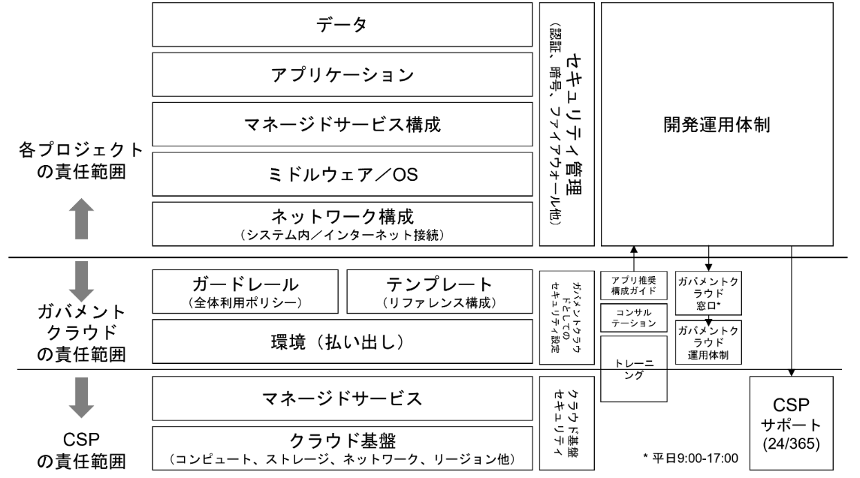
3-4. ガバメントクラウド概要解説 - 責任分界点
責任範囲は各プロジェクト、ガバメントクラウド管理組織、CSPに分けられる。ガバメントクラウド管理組織の責任範囲はインフラ層に限定され、各プロジェクトのアプリケーションを中心としたプロダクト管理は利用システムの責任となる。
ガバメントクラウド概要解説（全編） - 3.5 責任分界点

Slide 10
3-5. ガバメントクラウド概要解説 - 特徴
ガバメントクラウドの取り組み/支援により、クラウド利用における調達工数の削減/モダンアプリケーション化の実現/ベースラインのセキュリティの担保などに寄与する。
クラウドサービスの一括調達
  デジタル庁にて、CSPと一括契約を行うことで、国の行政機関および地方公共団体でのクラウド調達が不要になるため、クラウドサービス調達に必要な工数の削減に寄与する。
モダンアプリケーション化を支援
  ガバメントクラウド利用の事前準備として、ガバメントクラウド利用組織が構築予定のアーキテクチャに関してモダンアプリケーション化が徹底されているかを精査し、ガバメントクラウドに構築するシステムは一定のモダンアプリケーション化を達成すること。任意で利用可能なIaCでのモダンアプリケーションサンプルテンプレートの提供を行っている。
ベースラインのセキュリティを担保
  ガバメントクラウド利用組織は、払い出された環境に対しての必須作業である必須適用テンプレートを適用する事で、クラウド利用に最適化されたベースラインのセキュリティ設定を行うことが可能となる。
拠点とのネットワーク接続をパターン化
  各府省拠点および一般ユーザーからガバメントクラウド利用システムへの接続に当たっては、インターネットを経由する接続、GSSネットワークを経由する接続（各府省又は拠点からの接続に限る）、専用線を用いた閉域網を経由する接続が選択可能である。
改善活動に向けたデータの可視化
  ガバメントクラウド利用組織は、利用するCSPが提供するシステムメトリクス監視機能や、データ可視化機能を使って、自システム状況の可視化を実現できる。
ガバメントクラウド概要解説（全編） - 4 特徴

Slide 11
3-6. ガバメントクラウド概要解説 - 制限・制約
安全かつ効率的なクラウド利用のため、ガバメントクラウドでは制限・制約を設けている。
アカウントのポリシー設定
  ガバメントクラウド利用組織に払い出すアカウントはガバナンス・セキュリティに係るポリシーが設定されており、ガバメントクラウド利用組織はこの設定を変更することはできない。
必須適用テンプレートの適用
  ガバメントクラウド利用組織は払い出されたすべてのアカウントに対して、ガバナンス・セキュリティに係るIaCで記述された必須適用テンプレートを適用する必要がある。
インフラのIaC化
  インフラの構築、変更はIaCにて行うことを原則とし、Webブラウザからログインする管理コンソールは参照時のみの利用を原則とする。
利用可能なリージョン
  原則、日本国内のリージョンのみ利用可能である。
恒常的なアーキテクチャ見直し
  ガバメントクラウド利用組織は、クラウドサービスの利用料が毎月変動するため、恒常的に適切なサイジングとなっているかを見直し、必要であれば適切なサイズや数に変更を行う。また、常に稼働する必要のないものは必要なときだけ起動する等の改善も行う。
地方公共団体における制限・制約
  地方公共団体においては地方公共団体向けルールに準拠するため、地方公共団体が本番相当環境の管理コンソールにインターネット経由で接続する場合に利用可能な機能を制限する予定である。
ガバメントクラウド概要解説（全編） - 5 制限・制約

Slide 12
3-7. ガバメントクラウド概要解説 - 調達
調達における推奨事項、留意事項を参照の上で調達を行うこと。メンバー専用ページで調達仕様書雛形を提供している。なお、アクセスには、GCASへのユーザー登録が必要である。
「政府情報システムにおけるクラウドサービスの適切な利用に係る基本方針」
  政府情報システムは、「政府情報システムにおけるクラウドサービスの適切な利用に係る基本方針」に準拠した開発を行うことを調達仕様書に明記する必要がある。地方公共団体情報システムについては、調達仕様書に記載することを推奨する。
ガバメントクラウドにおけるサービスレベルの考え方
  クラウドサービス自体のサービスレベル（SL）は、各CSPが定めるSLAに準拠するものとする。クラウドサービス標準のSLAを参照しつつ、各システム自体の可用性や業務継続性の確保は、利用システムの責任において、十分に技術的対応策を検討する必要がある。
ガバメントクラウドテンプレートの適用に向けた取組
  調達仕様書においては、IaCに基づくシステム構築・管理等の経験や知識を有する要員を求めるとともに、ガバメントクラウドテンプレートの適用を要件として示しつつ、テンプレート適用に向けた作業やそれを可能とする体制や実績を要件とすることなどを検討すること。
事業者に求める実績、スキル、役務等
  実際にプロジェクトに参画する要員について、利用を想定するCSPの上級クラウド認定資格の保有を要件とすることが必須である。
  事業者の役務として、PJMOから提示されたクラウド利用料の範囲内に収まるようサービス利用実績についてモニタリングを行うこと、恒常的に利用状況やKPI指標をモニタリングしながらサイジングやアーキテクチャを見直し利用料削減策についてPJMOと協議すること等を明記することが望ましい。
その他ガバメントクラウド利用の検討に当たり留意すべき事項
  既存システムの事業者について、利用を予定するクラウドサービスの導入実績、上級クラウド認定資格の取得状況、トレーニング受講状況等を確認し、当該事業者において求める要員を確保することが明らかに見込めないといった場合においては、利用を予定するクラウドサービス導入支援の実績を有する新規事業者への積極的な働きかけや情報提供依頼を行い見積もりに協力いただくこと。
ガバメントクラウド概要解説（全編） - 7 調達

Slide 13
3-8. ガバメントクラウド概要解説 - 利用の流れ
GCASを用いて、ガバメントクラウドの利用申請や問い合わせが可能である。
利用の流れ
  ガバメントクラウドの利用を検討しているシステムの管理者およびその委託を受けている事業者は、まずGCASへユーザー登録を行う。
  ガバメントクラウド利用組織は、各システムの予算取りのタイミングで、GCASへ、システムIDおよびCSP見積もりツールの見積もり結果もしくはそのリンク、追加で求められる情報を登録する。
  開発構築事業者の調達の段階では、CSP見積もりやその他情報の更新を行う。
  開発構築プロジェクト実行段階では、CSP見積もり情報を最終化し、必要な環境の払い出し申請を行う。払い出された環境でガバメントクラウドからガイドされる初期設定を実施し、その後その環境にてシステム構築を行う。
  システム運用段階では、各種ダッシュボードを活用しながら、サービスのサイズや利用の最適化を行い、中長期的にはアーキテクチャ変更も含めて最適化していく。
  GCASの利用にはインターネット接続が必須である。なお、GCASを利用するに当たり、GCASの整備、運用管理、サービス提供、利用及び調整に関する必要な事項については、GCASアカウントを取得の上、GCASガイド(メンバー専用ページ)で公開されているドキュメントを参照すること。
ガバメントクラウド概要解説（全編） - 8.1 利用の流れ

Slide 14
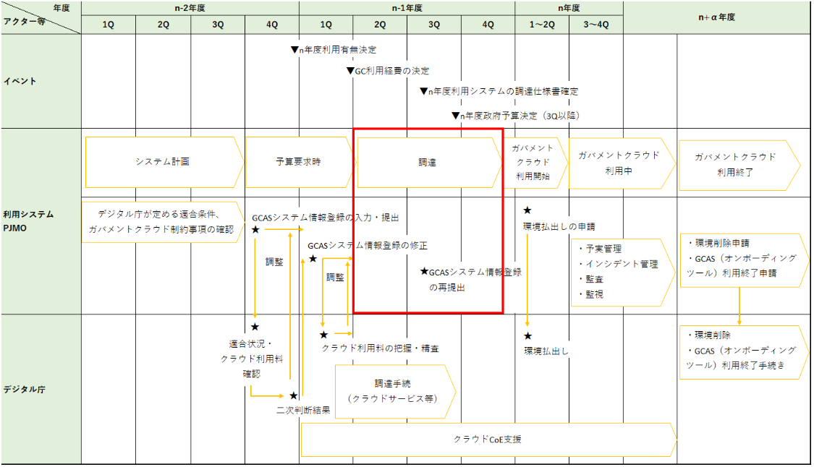
Appendix.ガバメントクラウド概要解説 - ガバメントクラウド利用における全体の流れ
ガバメントクラウドを利用するに当たって必要な準備作業と標準的な手続きは、メンバー専用ページのガバメントクラウド手続き概要（全編）に掲載している。なお、アクセスには、GCASへのユーザー登録が必要である。
ガバメントクラウド概要解説（全編） - 7 調達

Slide 15
3-9. ガバメントクラウド概要解説 - ユーザー登録（GCASアカウントの作成）
GCASの利用開始の手続きとして、GCAS利用者本人が利用申請と初期設定を行う。
利用申請
  利用者本人が、GCAS機能を利用し、氏名などの情報を登録する作業を行う。利用申請の際に、認証アプリケーションをインストールしたスマートフォンを使用してマイナンバーカードによる本人確認を行う必要がある。利用機関GCAS責任者が申請する場合は、マイナンバーカードによる本人確認に加えて、職責の確認のため、ガバメントクラウドチームが用意する電子署名を付与した所定の様式の添付が必要となる。スマートフォンが認証アプリケーションに対応していない等により、認証アプリケーションを利用できない場合は、PC上で「デジタル庁GPKI電子署名アプリ」を用いて本人確認を行うこと。「デジタル庁GPKI電子署名アプリ」について、不明な点等がある場合、必ずガバメントクラウドチームまで問合せを実施すること。
  なお、事前登録の際に登録した職場メールアドレスは、今後GCASアカウントに紐づくメールのやり取りに利用されるため、常用されるものを選択すること。なお、GCASアカウント自体（Googleアカウント自体）が保有するGメールアドレス・Gメール機能はセキュリティの観点より利用を制限している。
  事業者は各府省庁又は地方公共団体との間で守秘義務契約を締結した後に申請が可能となる。
初期設定
  利用申請の承認後、利用者本人にアカウント発行通知が送付されるので、通知に記載されているアカウント情報をもとに初期パスワードの変更と多要素認証の設定を実施する。GCASのアカウント払い出し後の具体的な初期設定手順については、「(3) GCAS認証方法」を参照。アカウント払い出し後、2週間以内に多要素認証を設定しなければ、GCASアカウントが自動でロックされる。
管理
  アカウントの管理は利用システム単位で管理者が行い、定期的に棚卸を行うこと。異動等に伴うアカウント削除、権限の変更等の手続きについては、GCASアカウント取得後、GCASガイド(メンバー専用ページ)で公開されているドキュメントを参照すること。GCASアカウントに紐づく情報の変更がある場合にも本項の記載に準じて行うこと。
ガバメントクラウド概要解説（全編） - 8.2 ユーザー登録

Slide 16
4-1. ガバメントクラウド利用概要/技術マニュアル - 各CSP提供ガイド
各CSPの技術的な構成と利用方法を記したガイドを提供している。
ガバメントクラウド利用概要
  ガバメントクラウドの利用を検討または利用開始する上で必要となる技術的な情報を記すことで、具体的な利用検討や利用開始ができるようになることを目的とした文書である。
    AWS編
    Google Cloud編
    Azure編
    OCI編
技術マニュアル
  ガバメントクラウド利用組織がガバメントクラウドを利用する際の利用方法および技術的な特徴・要素・制約事項を理解することを目的とした文書である。
  クラウド利用料の予実管理と最適化、システム移行ガイド、Replatformシステム移行ノウハウ等を掲載。

Slide 17
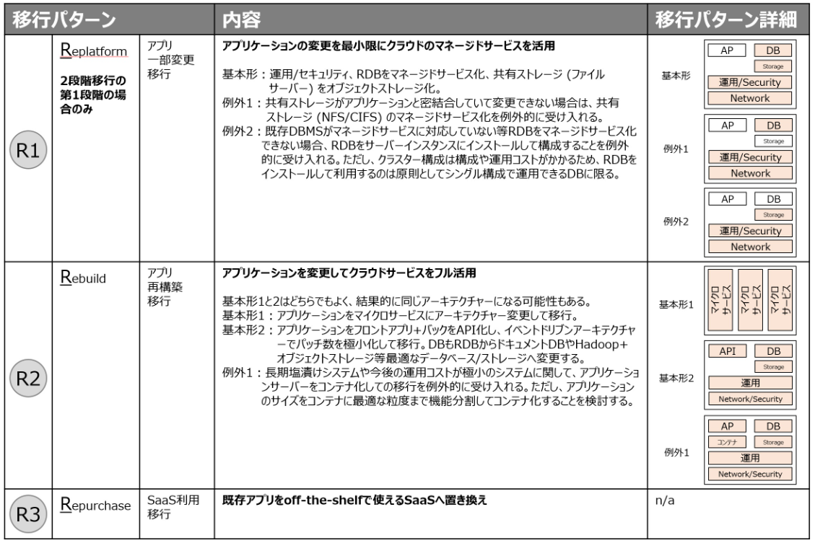
Appendix. ガバメントクラウド利用概要/技術マニュアル - システム移行ガイド
アーキテクチャの検討の際にはReplatform、Rebuild、Repurchaseの3パターンを意識した検討を行うこと。Rehost(リフト＆シフト)ではガバメントクラウドを利用できない。
技術マニュアル

Slide 18
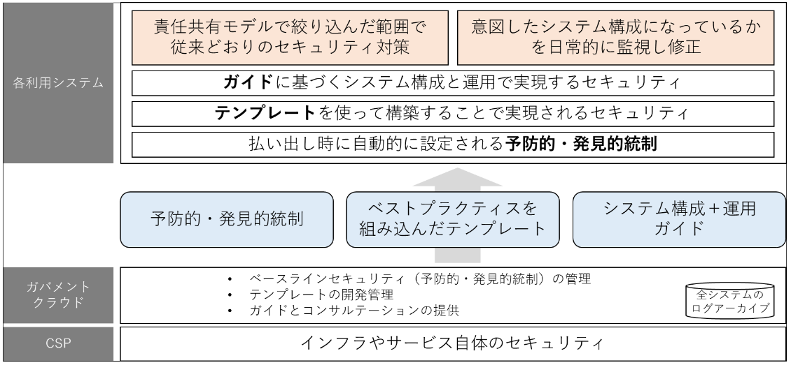
5-1. ガバメントクラウド利用システムにおけるセキュリティ対策 共通 - セキュリティの全体像
ガバメントクラウドにおけるセキュリティは、責任共有モデルにより各利用システム、ガバメントクラウド管理組織、CSPの三種類に責任範囲が分割される。
ガバメントクラウド利用システムにおけるセキュリティ対策 共通

Slide 19
6-1. リファレンスアーキテクチャ - リファレンスアーキテクチャの目的と使い方
行政官による見積依頼、事業者によるシステム構成検討のベースに使用できるアーキテクチャ図として、リファレンスアーキテクチャを提供している。
リファレンスアーキテクチャの目的
  リファレンスアーキテクチャの目的は、各システムにおけるモダン化されたクラウドネイティブなシステム品質の確保に加え、アーキテクチャ設計の生産性の向上にある。
  また、アーキテクチャ設計における車輪の再発明を最小化し、優れた設計を広く共有することも企図している。
  更には、リファレンスアーキテクチャを用いることで、見積り依頼や調達仕様書で示すシステム構成についても、品質と生産性の向上が期待される。
リファレンスアーキテクチャの使い方
  見積り取得のためのシステム構成例や、調達仕様におけるシステム構成例としては、そのまま利用することが概ね可能である。見積りについては、ブロック単位でクラウド利用料やアプリケーション開発費用を取得すれば、積み上げの基礎となる数字が概ね妥当に算出可能となる。
  リファレンスアーキテクチャで代替可能な部分はシステム構成図（アーキテクチャ設計）のみであり、要件定義（機能・非機能）作業については、従来と同様に必要となる。
  リファレンスアーキテクチャは全ての機能を網羅するものではないため、適宜、各システムにおいて必要なブロックを追加されたい。また、追加されるブロックに汎用性が期待される場合はガバメントクラウドチームにフィードバックをお願いしたい。また、リファレンスアーキテクチャよりも優れた実装を行う場合やリファレンスアーキテクチャの陳腐化が明らかな場合についてもフィードバックをお願いしたい。
リファレンスアーキテクチャ

Slide 20
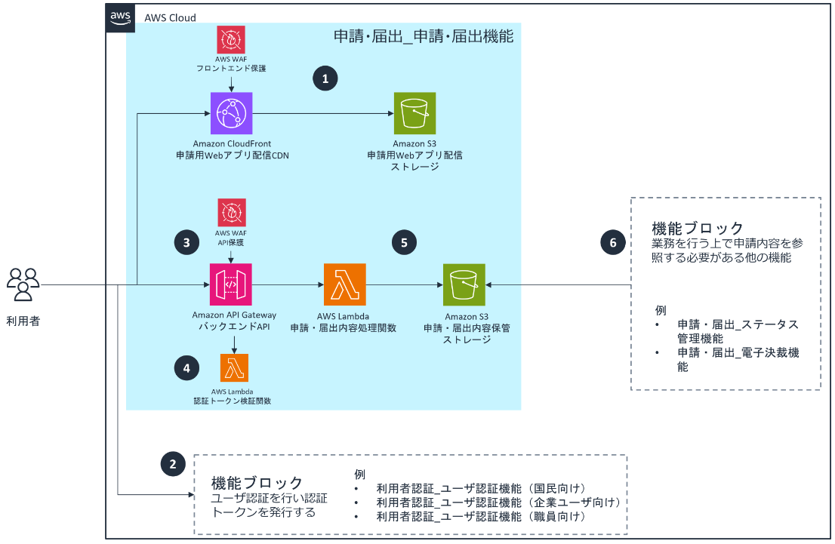
Appendix. リファレンスアーキテクチャ - 業務ブロック（記載例）
記載例として、リファレンスアーキテクチャの業務ブロックのうち、AWS版の申請・届出機能（S3保管）を抜粋して掲載する。
5-1-2-1. 申請・届出_申請・届出機能（パターン2 S3保管）
[1]
SPA（Single Page Application）における静的ファイル（HTML、JavaScript、CSS）をCloudFront及びS3で配信する。
ファイルは高耐久なオブジェクトストレージであるS3に保管する。CloudFrontはCDNとしての機能を提供し、大量のリクエストにも低レイテンシーでの応答を実現する。またWAF(※)によりインターネット経由で行われる様々な攻撃からフロントエンド配信機能を保護する。
※WAFのルールグループについては非機能ブロック「セキュリティ_通信を介した攻撃への保護」を参照すること。
[2]
ユーザーは他の機能ブロックにおいてユーザ認証を行い、認証トークンを取得する。
[3]
申請・届出の入力データはREST APIで送信される。
REST APIはAPI Gateway及びLambdaにより構築される。
またWAFによりインターネット経由で行われる様々な攻撃からAPIを保護する。
[4]
APIリクエストの認可は認証系の機能ブロックにより発行されるトークンを検証することによって行われる。
API GatewayはLambda Authorization機能により認証トークン検証関数を起動し、APIリクエストヘッダーに含まれるトークンの有効性を検証する。
トークンが有効な場合のみ、APIリクエストは受理される。
[5]
認可されたリクエストは、申請・届出内容処理関数によって入力データ、および提出ファイルの形式チェックを行う。
内容に問題がない場合はS3に保存される。
[6]
他の機能ブロックは申請・届出内容保管ストレージ内のファイルを参照することができる。
リファレンスアーキテクチャ（第5章 AWS）

Slide 21
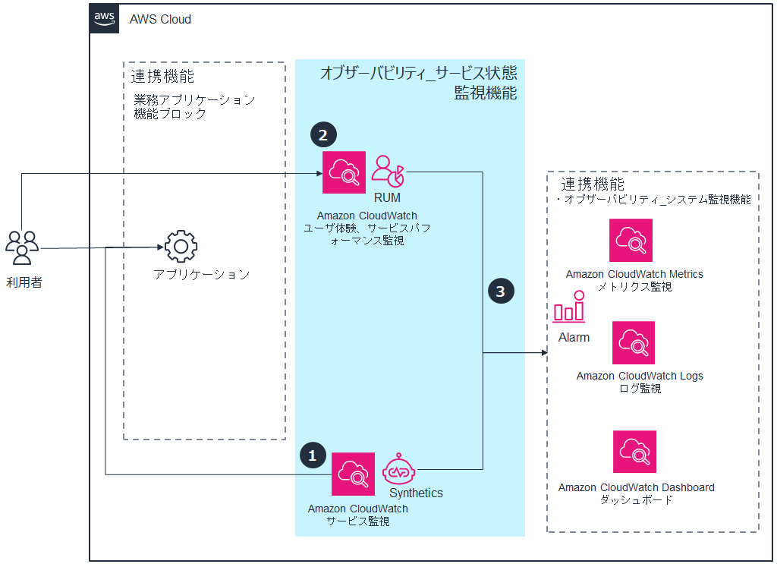
Appendix. リファレンスアーキテクチャ - 非機能ブロック（記載例）
記載例として、リファレンスアーキテクチャの非機能ブロックのうち、AWS版のオブザーバビリティ サービス状態監視機能を抜粋して掲載する。
5-2-15-2. オブザーバビリティ_サービス状態監視機能
[1]
Amazon CloudWatch Syntheticsでサービス監視対象のURL監視（外形監視）を行う。
[2]
Amazon CloudWatch RUMで実際のユーザトラフィック情報を収集し、ユーザ体験やサービスのパフォーマンス把握を監視する。
収集したサービス応答時間やエラー発生率等をオブザーバビリティ_システム監視機能のダッシュボード上に表示することで、定量的計測を行う。
[3]
それぞれの計測結果を必要に応じて監視機能ブロックのアラーム機能に連携させる。
リファレンスアーキテクチャ（第5章 AWS）

Slide 22
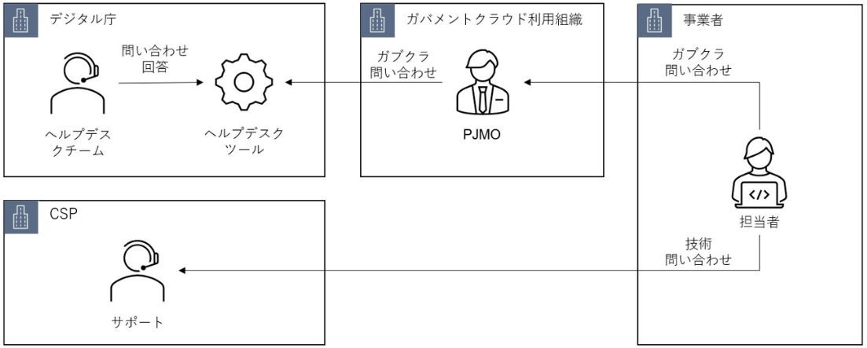
7-1. ヘルプデスク利用方法（共通編） - サポート体制の全体像
ガバメントクラウドに係る問い合わせや情報取得はGCASヘルプデスクを利用する。CSPに係る問い合わせはCSPサポートを直接利用する。
ヘルプデスク利用方法（共通編）

Slide 23
8-1. 用語集
No
カテゴリ
用語
説明
1
システム
ガバメントクラウド
「デジタル社会の実現に向けた重点計画」等の政府方針に基づき、デジタル庁が提供する複数のクラウドサービス（IaaS、PaaS、SaaS）の利用環境のこと。
2
組織・役割
ガバメントクラウド
利用組織
ガバメントクラウドを利用する政府情報システム及び地方公共団体情報システムを管理運用する組織のこと。
3
PMO
Portfolio Management Office の略字。国の行政機関のシステムにおける全体管理組織のこと。
地方公共団体には存在しない組織。
4
PJMO
Project Management Office の略字。政府情報システム及び地方公共団体情報システムのプロジェクトを推進する組織のこと。
5
国の行政機関
国の行政機関の一覧は以下URL参照。
https://www.e-gov.go.jp/government-directory/ministries-and-agencies.html
6
地方公共団体
地方公共団体の一覧は以下URL参照。
https://www.e-gov.go.jp/government-directory/local-governments.html
7
システム
政府情報システム
国の行政機関が管理運用する情報システムのこと。
8
地方公共団体情報
システム
地方公共団体が管理運用する情報システムのこと。
ガバメントクラウド概要解説（全編） - 1.5 用語の定義

Slide 24
8-1. 用語集
No
カテゴリ
用語
説明
9
システム
利用システム
ガバメントクラウドを利用するシステムのこと。構築予定、構築中、運用中のシステムを含める。
10
自動適用テンプレート
デジタル庁が利用システムに払い出す環境に適用するテンプレートのこと。
ガバナンスやセキュリティを目的としており、環境払出し前に適用される。
11
必須適用テンプレート
デジタル庁が利用システムへ適用を強制しているテンプレートのこと。
ガバナンスやセキュリティを目的としており、ガバメントクラウド利用組織は払い出された環境に対して必須で適用しなければならない。
12
サンプルテンプレート
デジタル庁が提供している、任意で適用可能なテンプレートのこと。
モダンアプリケーション化の参考とすることを目的としており、ガバメントクラウド利用組織は任意かつ自由にカスタムして利用することができる。
13
個別適用テンプレート
（国の行政機関向け）
デジタル庁が提供している、任意で適用可能なテンプレートのこと。環境構築後に適宜判断の上、適用すること。
適用するCSP環境又はガバメントクラウド全体の利便性やガバナンスの向上を目的としている。
14
サービス
GSSネットワーク
デジタル庁GSS（ガバメントソリューションサービス）は、アクセス回線、データセンタ接続、ファブリック、セキュリティ、アプリケーション制御、インターネット接続、CSP接続などをワンストップで Network as a Serviceとして提供できるGSSネットワークサービスを提供している。本文章におけるGSSネットワークとは、GSSネットワークサービスにて、ガバメントクラウドと各府省等を結ぶために構成されるものを指す。
15
（GSSネットワークが提供する）クラウド接続サービス
主としてCSPが提供する接続点に対して、GSSネットワークとして相互接続するもの。主要CSP提供データセンタへ直接接続することにより、AWSやGoogle Cloud等への接続が可能。
ガバメントクラウド概要解説（全編） - 1.5 用語の定義

Slide 25
8-1. 用語集
No
カテゴリ
用語
説明
16
サービス
CSP
Cloud Service Providerの略字。
クラウドサービスを提供するベンダーのこと。
17
ツール
GCAS（Government Cloud Assistant Service）
オンボーディングツールとしてガバメントクラウドの情報提供、問合わせ対応、利用申請、利用案内等を行うWebサービスのこと。
18
技術
モダン技術
新しい技術のこと。ただし、研究室レベルの最先端技術は含まず、市場に一定レベルで普及しているもの。
19
モダンアプリケーション
モダン技術によって構築されているアプリケーションのこと。2022年現在であれば、マイクロサービスアーキテクチャ、API、クラウドネイティブ、マネージドサービスによる構成等が特徴。
20
IaC（Infrastructure as Code）
サーバやネットワーク等のインフラ構成をコードで記述することにより、環境の構築や管理を自動化すること。
ガバメントクラウド概要解説（全編） - 1.5 用語の定義

